Slide 1
Артикуляционная
гимнастика
с биоэнергопластикой

Slide 2
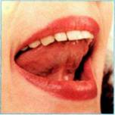
Соединение биоэнергопластики (движений кистей рук) с движениями органов артикуляционного аппарата – это когда в момент выполнения артикуляционного упражнения рука показывает, где и в каком положении находится язык, нижняя челюсть или губы.

Slide 3
Термин «биоэнергопластика» состоит из двух слов: биоэнергия и пластика. По мнению И. В. Курис, биоэнергия — это та энергия, которая находится внутри человека. Пластика — плавные, раскрепощенные движения тела, рук, которые являются основой биоэнергопластики.
«Биоэнергопластика» включает в себя три базовых понятия: био — человек как биологический объект; энергия — сила, необходимая для выполнения определенных действий; пластика — связанное пластичностью движение, которое характеризуется непрерывностью, энергетической наполненностью, эмоциональной выразительностью.
Для четкой артикуляции нужны сильные, упругие и подвижные органы речи - язык, губы, небо. Артикуляция связана с работой многочисленных мышц, в том числе: жевательных, глотательных, мимических. Процесс голосообразования происходит при участии органов дыхания (гортань, трахея, бронхи, легкие, диафрагма, межреберные мышцы).
Цель артикуляционной гимнастики - выработка полноценных движений и определенных положений органов артикуляционного аппарата, необходимых для правильного произношения звуков.

Slide 4
Рекомендации по проведению упражнений артикуляционной гимнастики
1. Проводить артикуляционную гимнастику нужно ежедневно, чтобы вырабатываемые у детей навыки закреплялись. Лучше выполнять упражнения 3-4 раза в день по 3-5 минут. Не следует предлагать детям более 2-3 упражнений за раз.
2. Каждое упражнение выполняется по 5-7 раз.
3. Статические упражнения выполняются по 10-15 секунд (удержание артикуляционной позы в одном положении).
4. Проводить их лучше эмоционально, в игровой форме.
5. Артикуляционную гимнастику выполняют сидя, так как в таком положении у ребенка прямая спина, тело не напряжено, руки и ноги находятся в спокойном положении.
6. Ребенок должен хорошо видеть лицо взрослого, а также свое лицо, чтобы самостоятельно контролировать правильность выполнения упражнений. Поэтому ребенок и взрослый во время проведения артикуляционной гимнастики должны находиться перед настенным зеркалом. Также ребенок может воспользоваться небольшим ручным зеркалом (примерно 9 х12 см), но тогда взрослый должен находиться напротив ребенка лицом к нему.

Slide 5
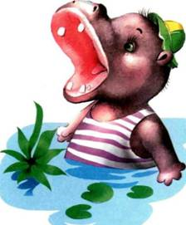
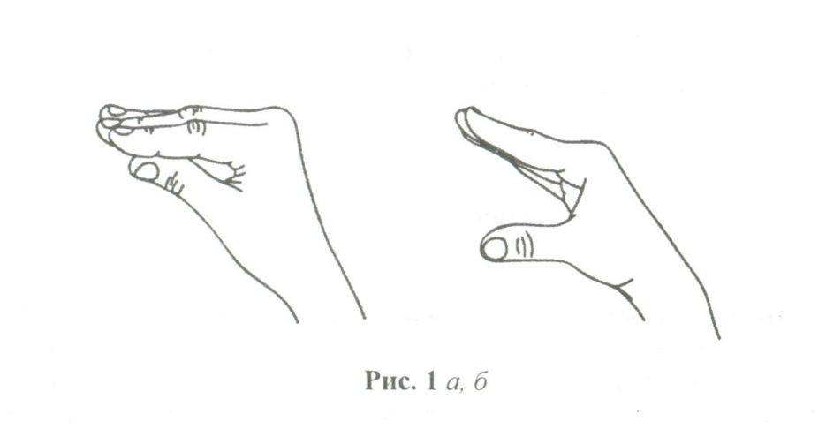
«Бегемотики»
Рот пошире открываем,
В бегемотиков играем:
Широко раскроем ротик,
Как голодный бегемотик.
Закрывать его нельзя,
До пяти считаю я.
А потом закроем рот
Отдыхает бегемот.

Slide 6
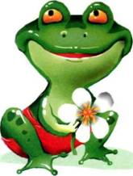
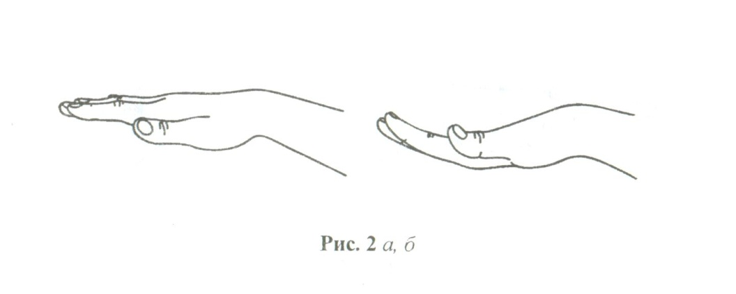
«ЛЯГУШКИ»
Подражаем мы лягушкам:
Тянем губы прямо к ушкам.
Вы сейчас тяните губки –
Я увижу ваши зубки.
Мы потянем - перестанем
И нисколько не устанем.

Slide 7
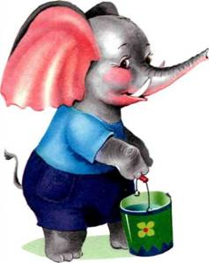
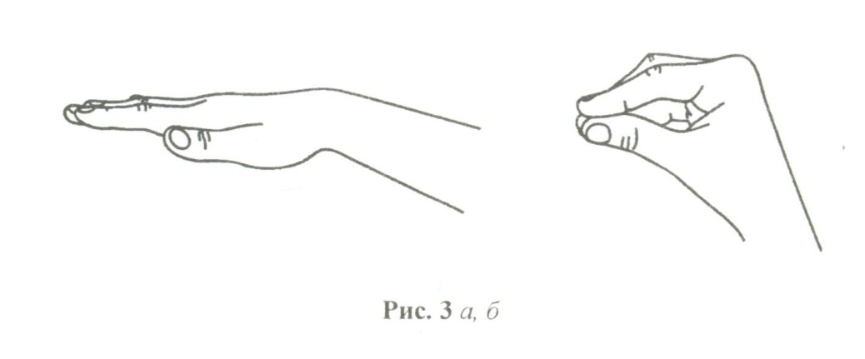
«СЛОН»
Я водичку набираю
И ребяток поливаю!
Буду подражать слону!
Губы «хоботом» тяну.
А теперь их отпускаю
И на место возвращаю.

Slide 8
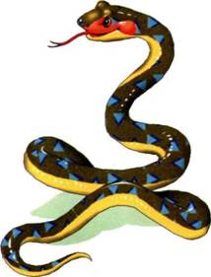
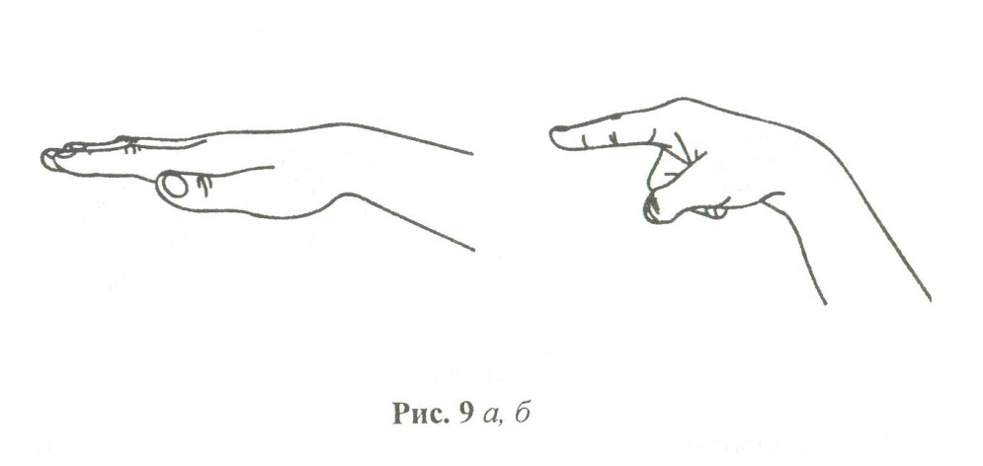
«ЗМЕЯ»
Подражаем мы змее,
С ней мы будем наравне:
Высунем язык и спрячем,
Только так, а не иначе.

Slide 9
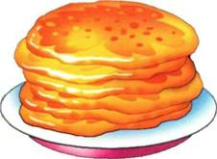
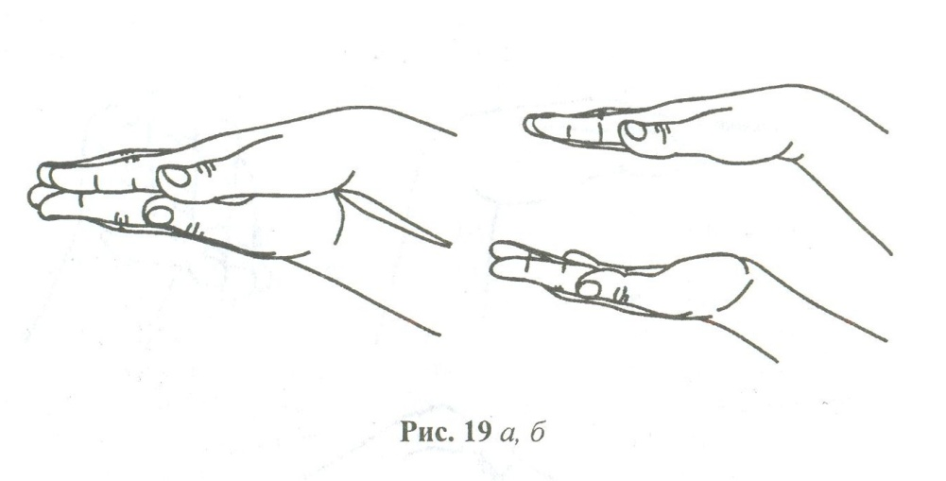
«Блинчик»
Испекли блинов немножко,
Остудили на окошке.
Есть их будем со сметаной,
Пригласим к обеду маму.

Slide 10
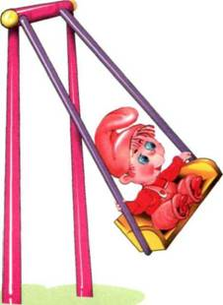
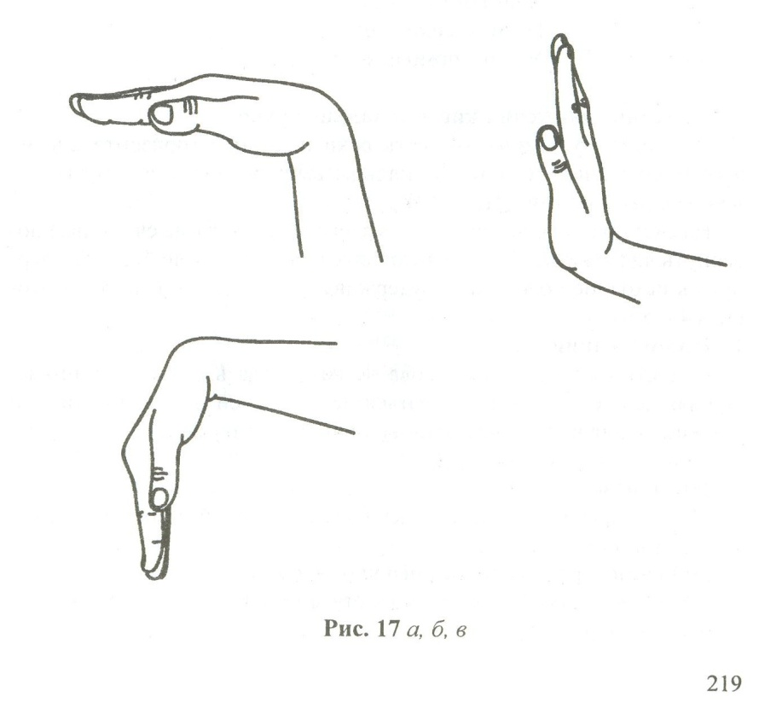
«Качели»
Сели дети на качели
И взлетели выше ели.
Даже солнышка коснулись,
А потом назад вернулись.

Slide 11
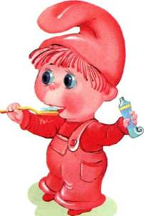
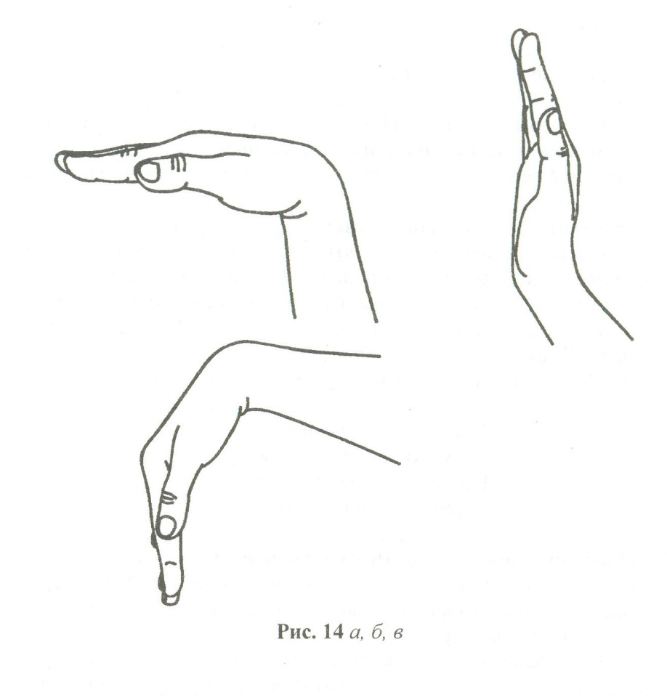
«Чистим зубки»
Зубки нужно чистить дважды:
Каждое утро и вечер каждый.

Slide 12
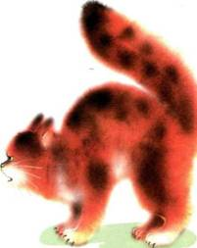
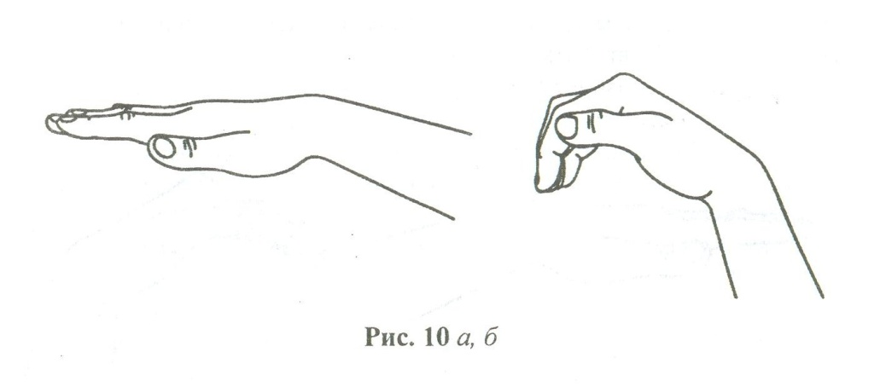
«Киска сердится»
Выгляни в окошечко
Там увидишь кошечку.
Кошка спинку выгнула
Зашипела, прыгнула...
Рассердилась киска
Не подходите близко!

Slide 13
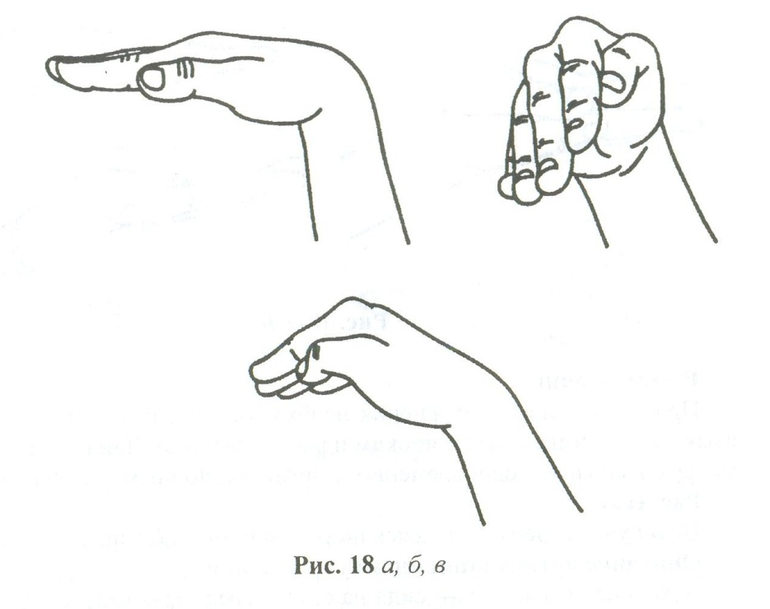
«ЧАСИКИ»
Тик-так, тик-так.
Язычок качался так,
Словно маятник часов.
Ты в часы играть готов?

Slide 14
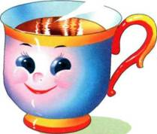
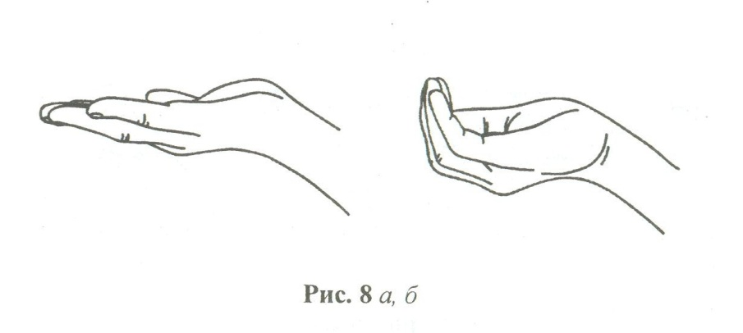
«Чашечка»
Вкусных мы блинов поели,
Выпить чаю захотели.
Язычок мы к носу тянем,
Чашку с чаем представляем.

Slide 15
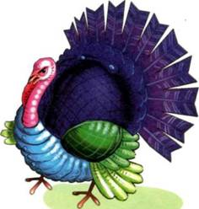
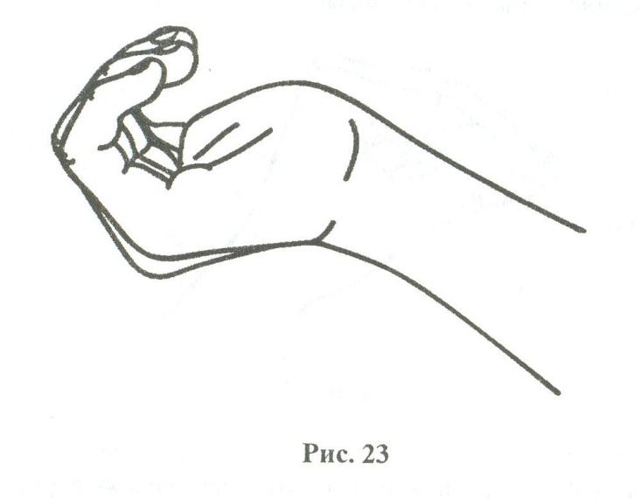
«Индюк»
Я - индюк «балды-балда»
Разбегайтесь кто куда.

Slide 16
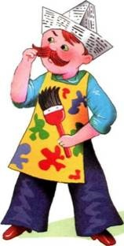
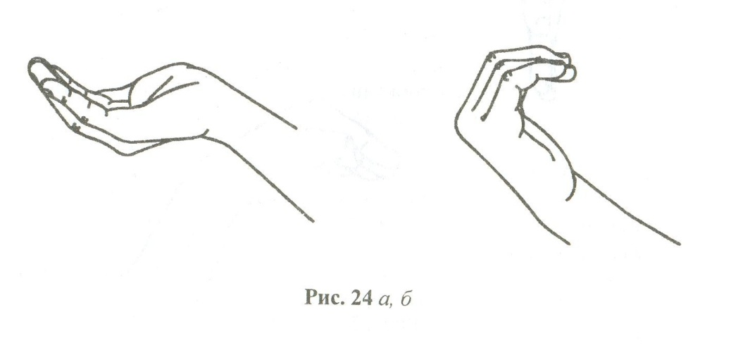
«Маляр»
Я сегодня утром встал
И посёлок не узнал:
Каждый столб и каждый дом
Был покрашен маляром.
Если хочешь жить, как в сказке,
Позови на помощь краски!

Slide 17
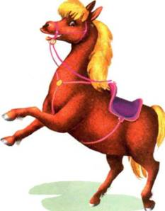
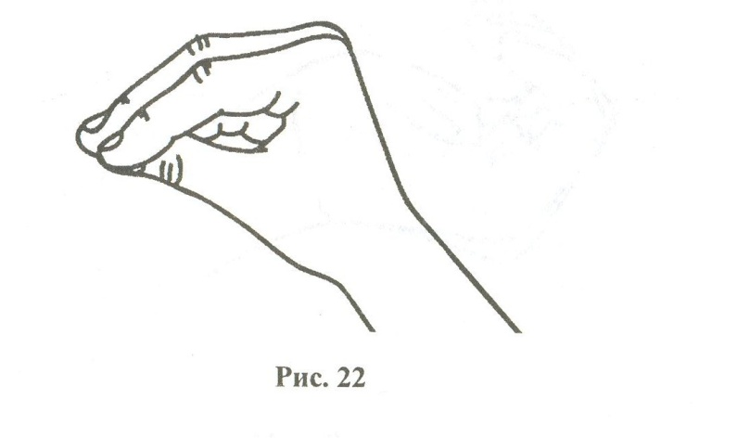
«Лошадка»
Я - весёлая лошадка,
Тёмная, как шоколадка.
Язычком пощёлкай громко –
Стук копыт услышишь звонкий.

Slide 18
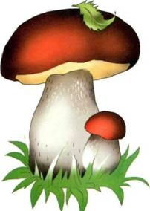
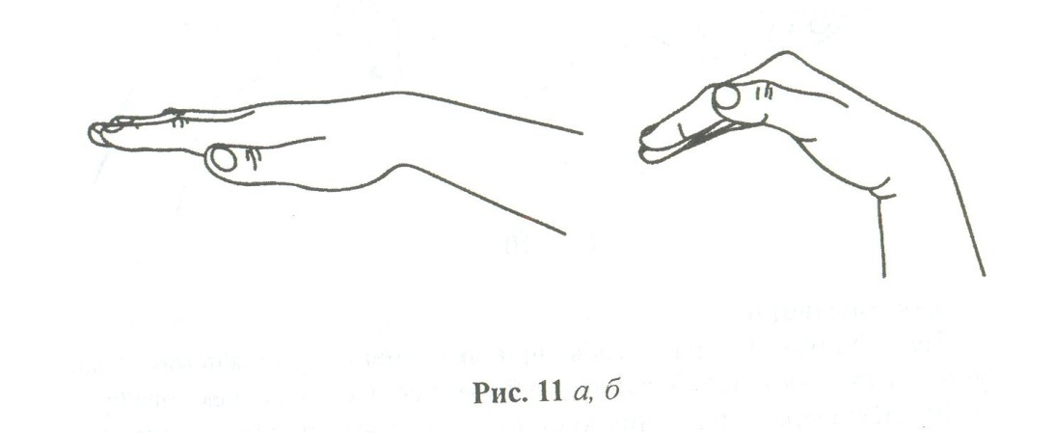
«Грибок»
Под берёзой, у дорожки
Гриб растёт на толстой ножке.
Мимо мы пройти не сможем,
Гриб в лукошко мы положим.

Slide 19
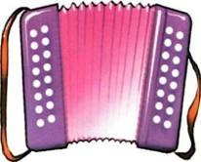
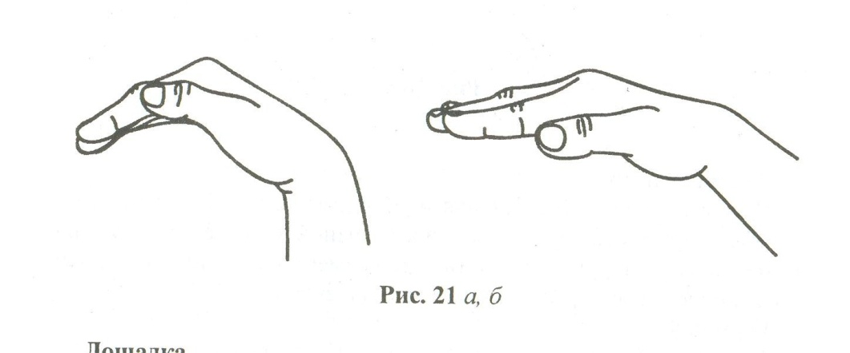
«Гармошка»
Ну-ка, рот пошире, крошки.
Поиграем на гармошке!
Язычок не отпускаем,
Только ротик открываем.
Раз, два, три, четыре, пять,
Нам нетрудно повторять!

Slide 20
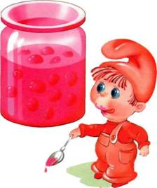
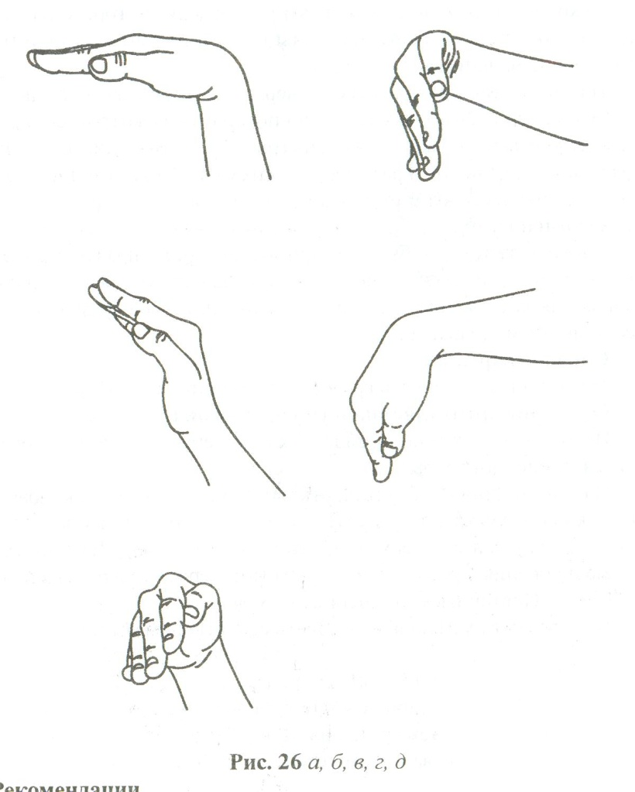
«Вкусное варенье»
Блин мы ели с наслажденьем
Перепачкались вареньем.
Чтоб варенье с губ убрать,
Ротик нужно облизать.

Slide 21
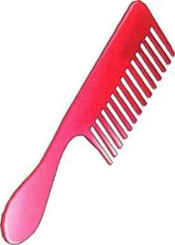
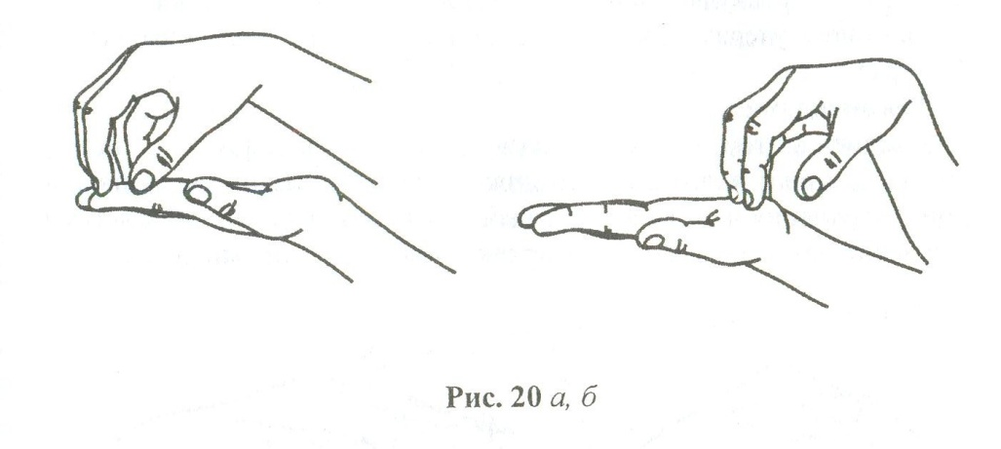
«Расческа»
Наши зубки — гребешок,
Причесали язычок.
Мы причешем много раз,
Чтоб он гладким был у нас.

Slide 22
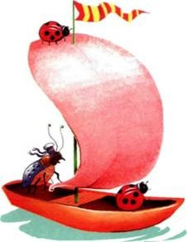
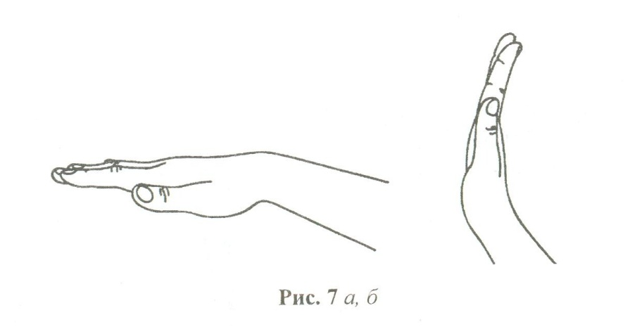
«ПАРУС»
Лодочка под парусом по реке плывёт,
На прогулку лодочка малышей везёт.

Slide 23
Применение артикуляционной гимнастики с биоэнергопластикой способствует привлечению интереса детей к выполнению упражнений, что значительно увеличивает эффективность гимнастики, способствует развитию артикуляционной, пальчиковой моторики, совершенствованию координации движений, развитию памяти, внимания, мышления. Выполнение элементов гимнастики руками и языком требует от ребенка максимальной концентрации зрительного и слухового внимания, сформированной пространственной ориентировки, точных движений пальцами и кистями рук совместно с движениями языка или губ.

Slide 24
Спасибо за внимание!

